Slide 1
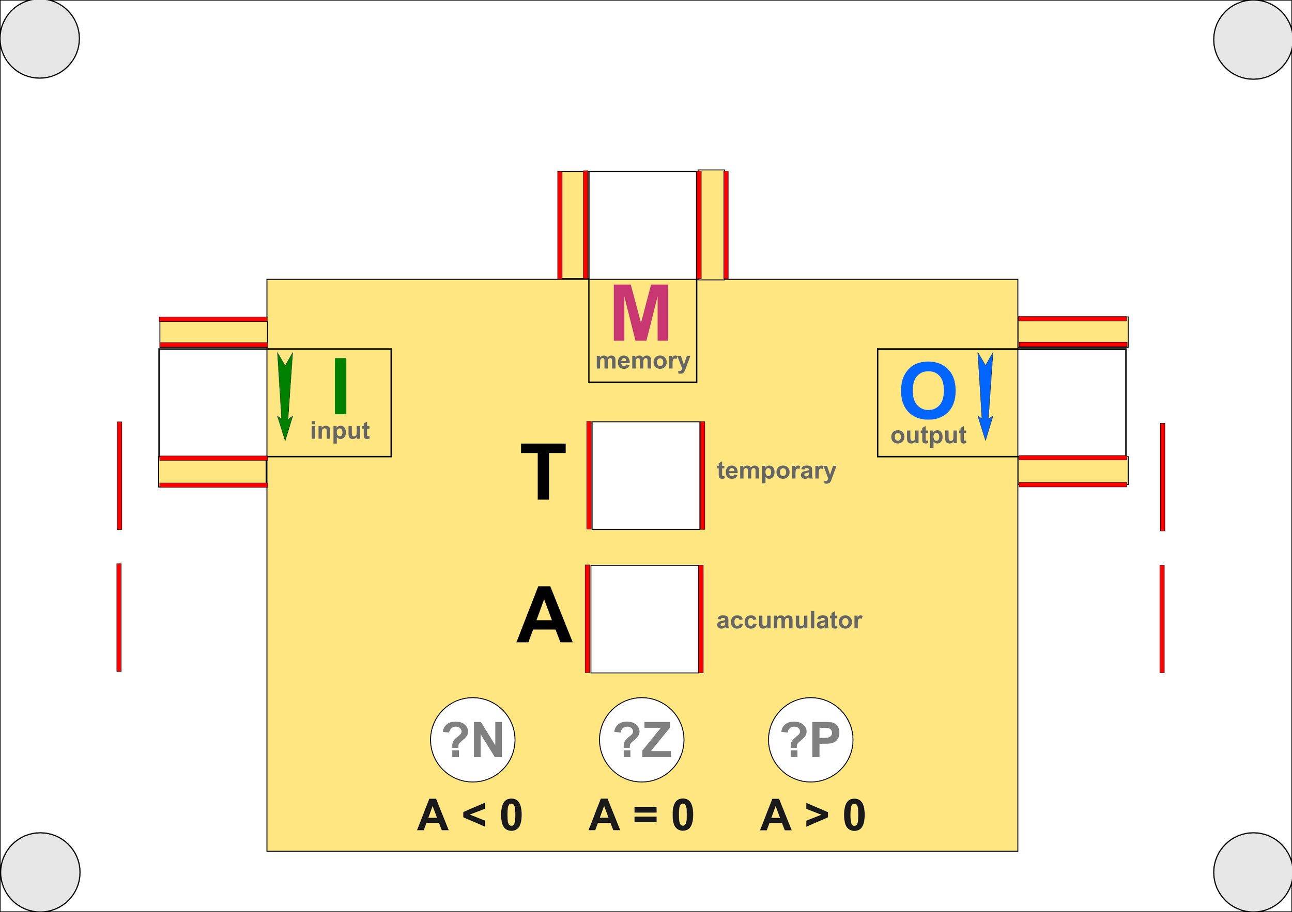
Тут резать
(прорези)

Slide 2
Так будут расположены
ленты

Slide 3
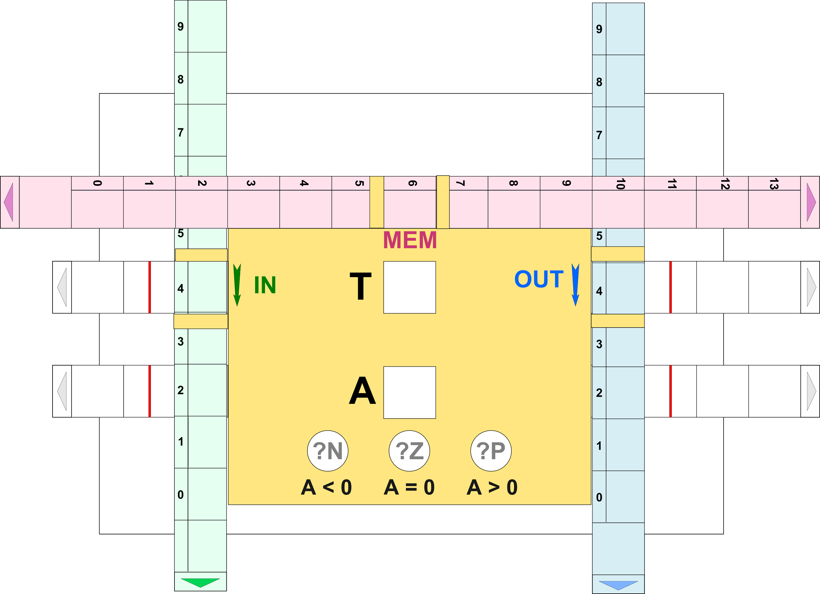
Продеваем

Slide 4
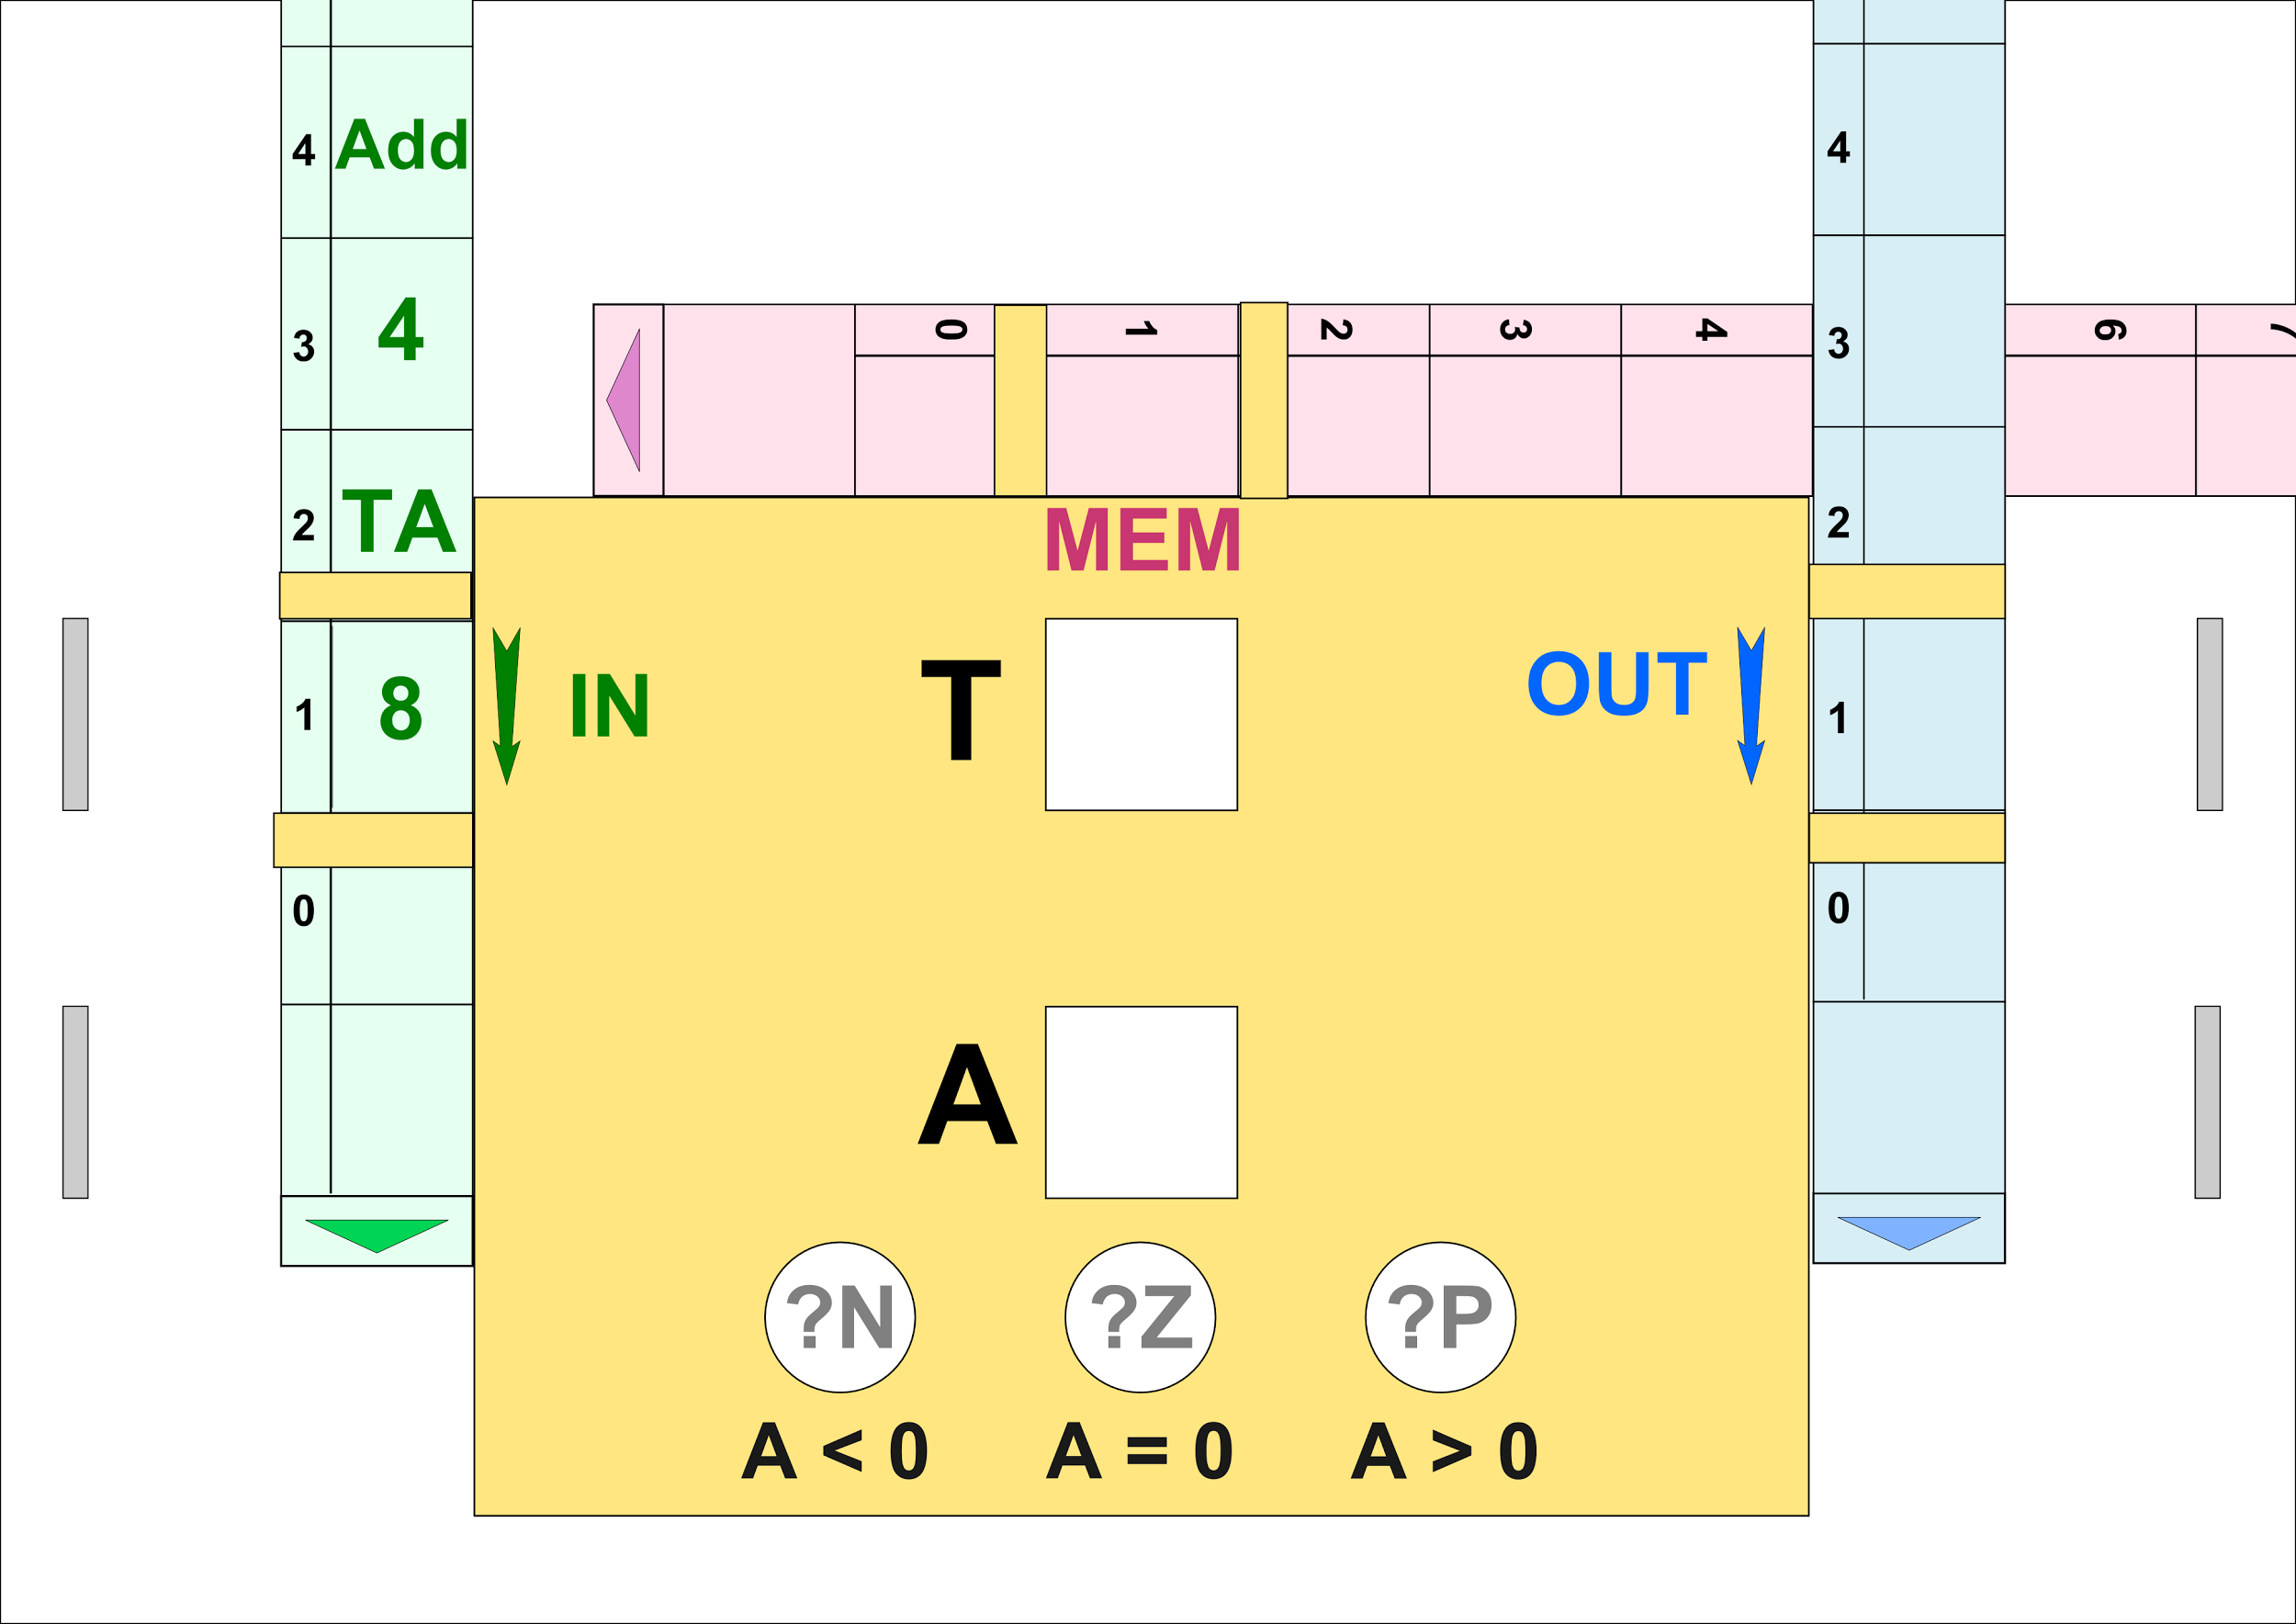
Если в окошке IN появляется число, оно сразу перемещается в T (затирая то, что там было).
Если в окошке IN появляется команда, она сразу выполняется
После исполнения команды или чтения числа лента IN перемещается на 1 клетку вниз, если не была перемотана.
Лента IN по команде может быть перемотана в любую сторону
Лента MEM может быть перемотана в любую сторону
Лента OUT не перематывается и при записи всегда смещается вниз на 1 клетку

Slide 5
Перенос
Копия из одного окошка в другое
AT A → T Перенести значение А в окошко Т
MT MEM→ T Перенести из окошка MEM в окошко Т
TA T → A Перенести из Т в окошко А
TM T → MEM Перенести из Т в окошко MEM
TO T → OUT Перенести из Т в окошко OUT

Slide 6
Математика
Операция с числами А и Т, запись результата в А
SUB A = A – T Вычесть Т из А и записать в А
ADD A = A + T Добавить T к А и записать в А
MUL A = A * T Умножить Т на А и записать в А
DIV A = A / T Поделить А на Т и записать в А

Slide 7
Перемотка
Перемотка ленты на количество в окошке Т, если число положительно, то лента мотается в сторону увеличения номера, иначе в сторону уменьшения
JI I# = I# + T Перемотать ленту IN на число Т
JM M# = M# + T Перемотать ленту MEM y на Т

Slide 8
Условия
Условие можно приписать к любой комманде, если условие не выполняется то комманду пропускается.
?N Выполнить только если A<0
?Z Выполнить только если A=0
?P Выполнить только если A>0

Slide 9
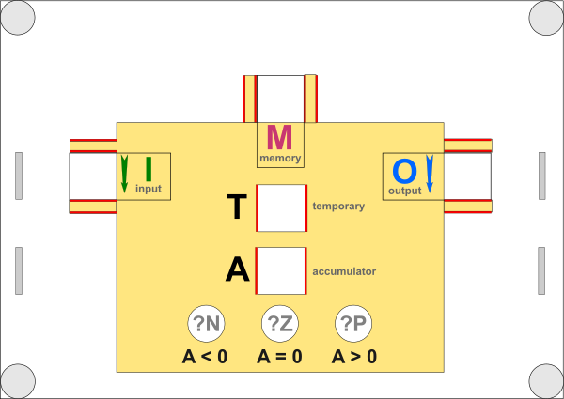
56
56
7
8
7
56

Slide 10
Команды
Перенос
Математика
Копия из одного окошка в другое
AT A → T
MT MEM→ T
TA T → A
TM T → MEM
TO T → OUT
Операция с числами А и Т, запись результата в А
SUB A = A – T
ADD A = A + T
MUL A = A * T
DIV A = A / T
Перемотка
Условия
Перемотка ленты на количество в окошке Т
JI I# = I# + T
JM M# = M# + T
условие можно приписать к любой комманде
?N Выполнить если A<0
?Z Выполнить если A=0
?P Выполнить если A>0

